Slide 1


GRADUAÇÃO

Slide 2
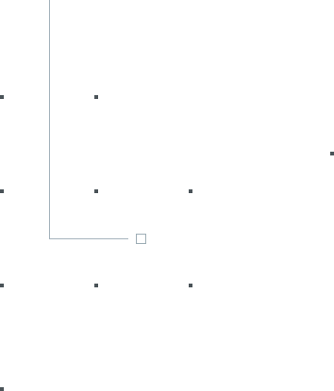
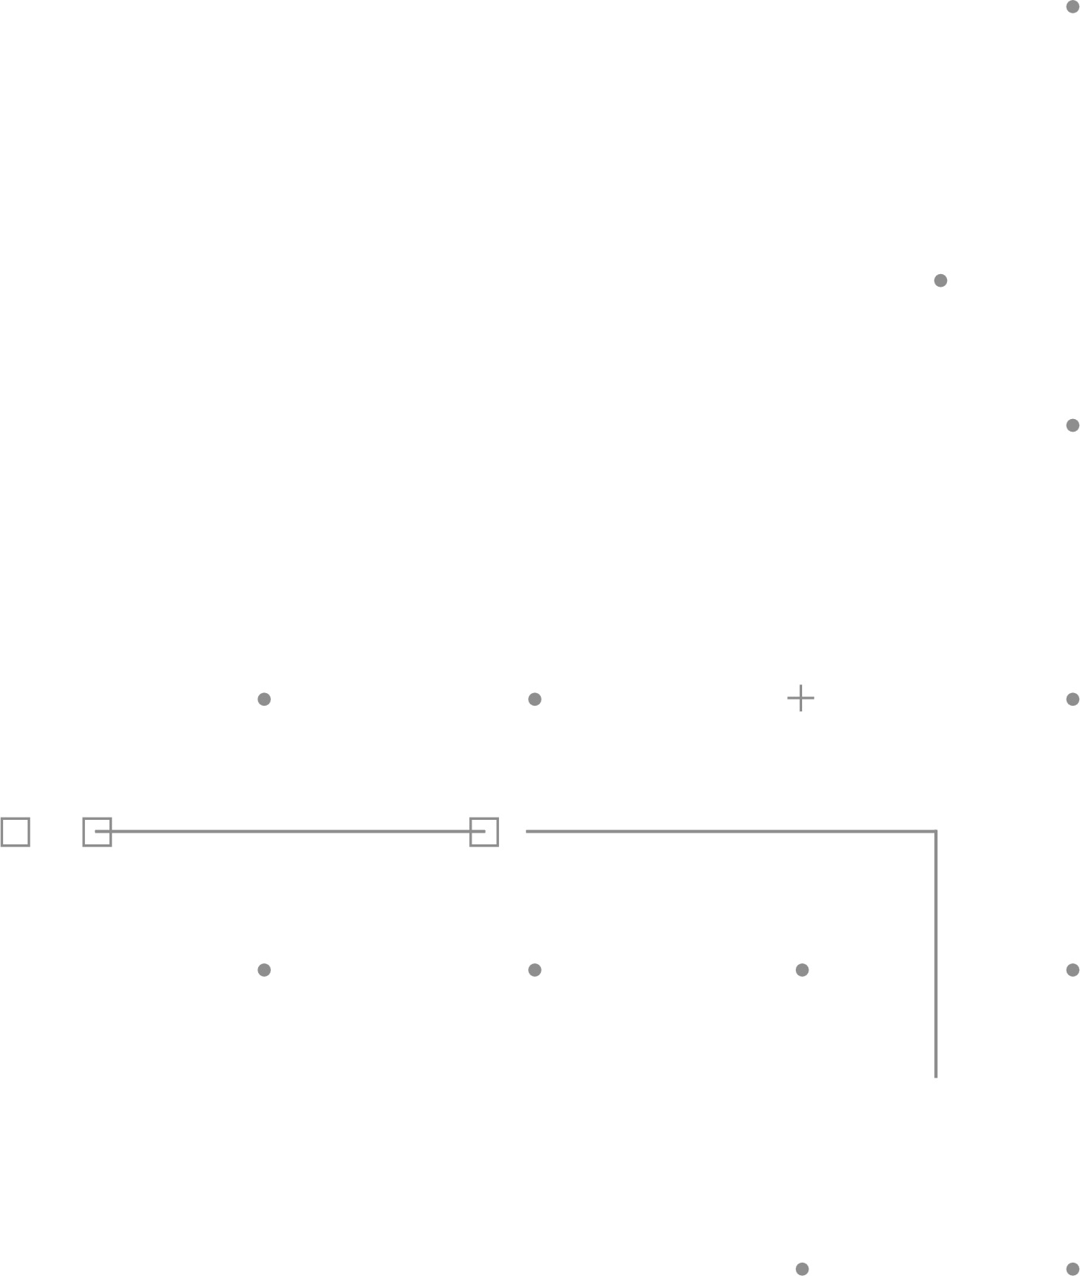
TDS
Responsive Web Development
Prof. Alexandre Carlos - profalexandre.jesus@fiap.com.br
Prof. Luís Carlos - lsilva@fiapcom.br

Slide 3
Padrões Web
Introdução à HTML5

Slide 4


HTML
HTML – Hyper Text Markup Language
É uma linguagem de marcação utilizada para formatações de textos, inserir imagens e ligações de hipertexto.
Não é possível programar em linguagem HTML pois ela é simplesmente uma linguagem de marcação.
Os navegadores (browsers) são os responsáveis por identificar as marcações em HTML e apresentar os documentos conforme o que foi especificado por essas marcações.

Slide 5
HTML
HTML – Hyper Text Markup Language
Todo documento HTML apresenta elementos entre parênteses angulares (< e >) - esses elementos são as etiquetas (tags) de HTML, elas definem onde começa e termina um determinado conteúdo na página. A maioria das tags tem abertura e fechamento:
<tag>...</tag>
Alguns elementos são chamados "vazios", pois não marcam uma região de texto, apenas inserem algo no documento: <tag>
Todos os elementos podem ter atributos:
<tag atributo1="valor1" atributo2="valor2">...</tag>
Os atributos podem ser obrigatórios ou opcionais. Use sempre minúsculas para escrever as tags.

Slide 6
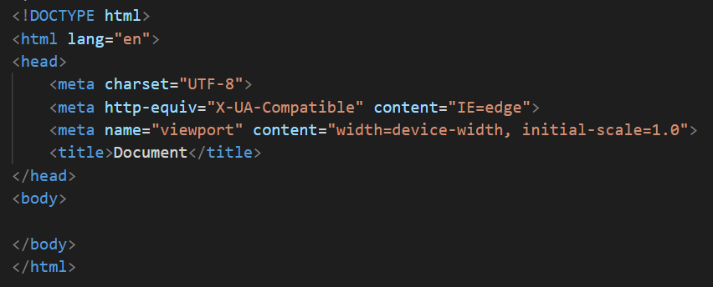
HTML
HTML – Estrutura básica

Slide 7
HTML
ESTRUTURA HTML
O Doctype deve ser a primeira linha de código do documento antes da tag HTML.
<!DOCTYPE html>
O Doctype indica para o navegador e para outros meios qual a especificação de código utilizar. Em versões anteriores, era necessário referenciar o DTD diretamente no código do Doctype. Com o HTML5, a referência por qual DTD utilizar é responsabilidade do Browser.
O Doctype não é uma tag do HTML, mas uma instrução para que o browser tenha informações sobre qual versão de código a marcação foi escrita. HTML

Slide 8
HTML
ESTRUTURA HTML
<html lang="pt-br">
O código HTML é uma série de elementos em árvore onde alguns elementos são filhos de outros e assim por diante. O elemento principal dessa grande árvore é sempre a tag HTML.
O atributo LANG é necessário para que os user-agents saibam qual a linguagem principal do documento.

Slide 9
HTML
ESTRUTURA HTML
<head>...</head>
A Tag HEAD é onde fica toda uma parte muito importante de sua página. No HEAD ficam os metadados. Meta dados geralmente definem o título do documento, o conjunto de caracteres, os estilos e outras metainformações. Para usar esses metadados, fazemos uso da tag <meta>...</meta>
<meta charset="UTF-8">
Para exibir uma página HTML corretamente, um navegador da web deve conhecer o conjunto de caracteres usado na página. Isso é especificado na tag <meta> com o atributo charset.

Slide 10
HTML
ESTRUTURA HTML
<meta name="viewport" content="width=device-width, initial-scale=1">
O viewport é a área visível do usuário de uma página da web, sendo que ela varia de acordo com o dispositivo. Ela irá nos ajudar para desenvolver conteúdo responsivo.
<meta http-equiv="X-UA-Compatible" content="IE=edge">
O http-equiv vai fazer qualquer navegador da Microsoft anterior ao Edge se comportar como ele na hora de renderizar a página.

Slide 11
HTML
ESTRUTURA HTML
<title>...</title>
Define o título da página, o conteúdo que será exibido nas abas dos navegadores.
<body>...</body>
É aqui que todo conteúdo de sua página será inserido. Entenda como conteúdo: textos, imagens, links, tabelas, formulários, tudo aquilo que será exibido ao usuário.

Slide 12
HTML
ELEMENTOS HTML
Cabeçalhos HTML
As tags <h1>, <h2>, <h3>, <h4>, <h5> e <h6> irão delimitar as tags de cabeçalhos para os seus documentos HTML. Devemos lembrar que <h1> é o maior nível de cabeçalho e <h6> o menor, mas isso pode mudar de acordo com a formatação CSS que poderá ser aplicada na página.
<h1> Cabeçalho nível 1 </h1>
<h2> Cabeçalho nível 2 </h2>
<h3> Cabeçalho nível 3 </h3>
<h4> Cabeçalho nível 4 </h4>
<h5> Cabeçalho nível 5 </h5>
<h6> Cabeçalho nível 6 </h6>

Slide 13
HTML
ELEMENTOS HTML
Parágrafos
A tag <p> permite a criação de um parágrafo qualquer. Podemos usar CSS para fazer a estilização desse parágrafo formatando entre outras coisas suas margens.
<p> Aqui vem o texto.....</p>

Slide 14
HTML
ELEMENTOS HTML
Quebra de Linha
Quando queremos mudar de linha, usamos o elemento <br>. Isso só é necessário quando é necessária uma quebra de linha em determinado ponto, pois os browsers já quebram as linhas automaticamente para apresentar os textos. Com sucessivos <br>, é possível inserir diversas linhas em branco nos documentos, uma prática que precisa ser evitada.
<p>Este texto recebeu
<br>
uma quebra </p>

Slide 15
HTML
ELEMENTOS HTML
Listas Ordenadas
A tag <ol> define uma lista ordenada (com números).Use a tag <ol> junto com a tag <li> para criar listas ordenadas.
<ol>
<li>Notebook</li>
<li>Mouse</li>
<li>Impressora</li>
</ol>

Slide 16
HTML
ELEMENTOS HTML
Listas Não Ordenadas
A tag <ul> define uma lista não ordenada (com marcadores). Use a tag <ul> junto com a tag <li> para criar listas não ordenadas.
<ul>
<li>Web</li>
<li>Mobile</li>
<li>Games</li>
</ul>

Slide 17

HTML
ELEMENTOS HTML
Imagens
Imagens são inseridas pela tag <img>. Possui o atributo src que indica o local onde a imagem está armazenada e o atributo alt que auxiliará na usabilidade da página com pessoas com algum tipo de deficiência visual.
<img src="local da imagem" alt="atributo">
OBS.: se a imagem não for carregada, o navegador exibirá o valor inserido no atributo alt.

Slide 18

HTML
ELEMENTOS HTML
Links
Com HTML é possível fazermos ligações de uma região de texto (ou imagem) a um outro documento, para isso utilizamos a tag <a> da seguinte forma:
<a href= "arq_destino">âncora</a>
onde:
arq_destino: é o endereço do documento de destino.
âncora: é o texto ou imagem que servirá de ligação hipertexto do documento sendo apresentado para o documento de destino.

Slide 19

HTML
ELEMENTOS HTML
Texto de Link
Um texto de link bem claro pode ajudar os visitantes a encontrar o que querem e dar uma impressão mais positiva do seu site.
Para escrever um bom texto de link, pense em palavras que as pessoas podem utilizar na pesquisa de destino do link.

Slide 20

HTML
ELEMENTOS HTML
Links para outros Sites
Quando criamos um link para um site diferente do nosso, o valor do atributo href, será o endereço web completo para o site, o que é conhecido como URL ABSOLUTO.
Exemplo: criar um link para o site da FIAP.
<a href=“http://www.fiap.com.br”>FIAP</a>

Slide 21
HTML
ESTRUTURA HTML
Links para páginas no mesmo Site
Quando criamos um link para outras páginas dentro do mesmo site, não é necessário especificar o nome do domínio, podemos usar um atalho conhecido como URL RELATIVO.
Se todas as páginas estiverem na mesma pasta, então o valor do atributo href é apenas o nome da página html desejada.
<a href=“index.html”>Home</a>
Se as páginas estiverem em uma pasta diferente, então devemos colocar o nome correspondente da pasta no atributo href.
<a href=“cursos/javascript.html”>Javascript</a>

Slide 22
HTML
ELEMENTOS HTML
Abrindo Link em abas diferentes
Se você quer que um link seja aberto em uma nova janela ou aba, utilize o atributo target na tag de abertura com o valor "_blank".
<a href=“http://www.fiap.com.br”target=“_blank”>FIAP</a>

Slide 23
HTML
ELEMENTOS HTML
Link para partes da página
No topo de uma página longa, talvez você queira adicionar uma lista dos conteúdos para as seções correspondentes, ou então você queira adicionar um link na parte inferior da página para retornar ao topo. Para isto você deve:
I – Identificar os pontos de destino da página, usando o atributo id.
<h1 id=“titulo”>Título da Página</h1>
II – Use a tag <a>, seguido do elemento href, que deve começar com o símbolo #, e o atributo id.
<a href=“#titulo”> Título da página</a>

